Slide 1

Love pet 1조
Name : 전 준 호
김범석
이동선

Slide 2

lovepet
목 차
요구사항 분석 & 변경사항
ER diagram & 변경사항
최종 결과(시연)

Slide 3
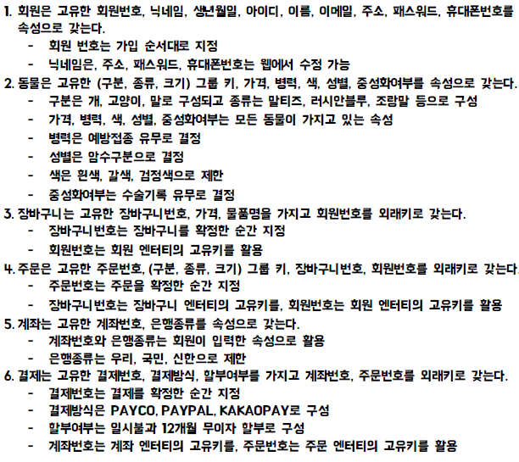
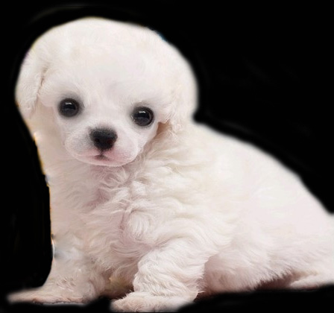
2. 요구사항 분석
lovepet
Notes:
1번하고 5번 통합

Slide 4
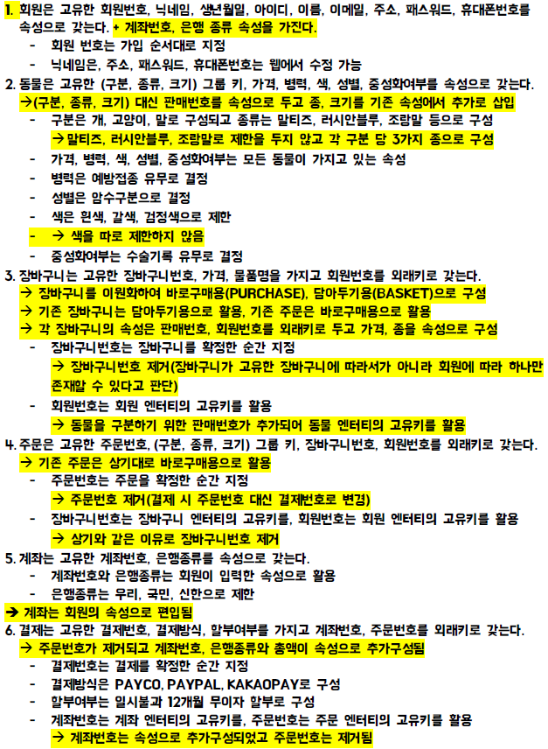
2. 요구사항 분석 변경사항
lovepet
Notes:
1번하고 5번 통합

Slide 5
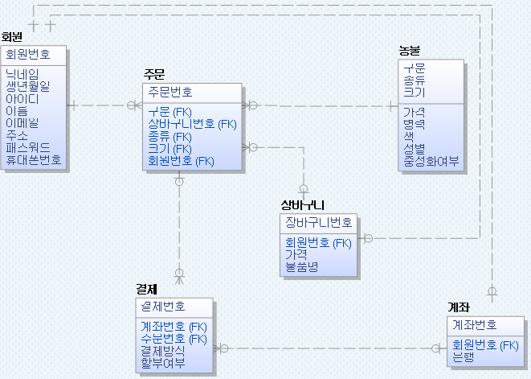
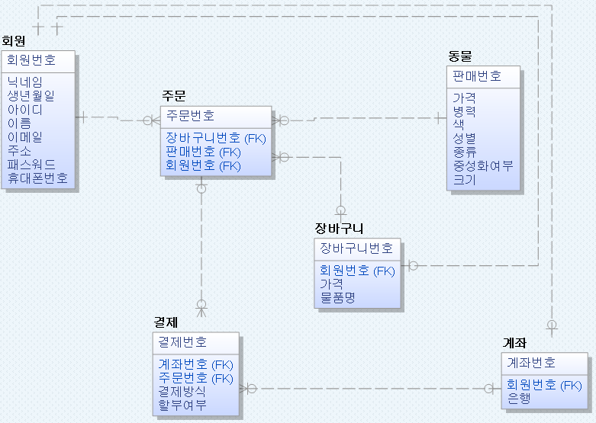
2. ER diagram
lovepet

Slide 6
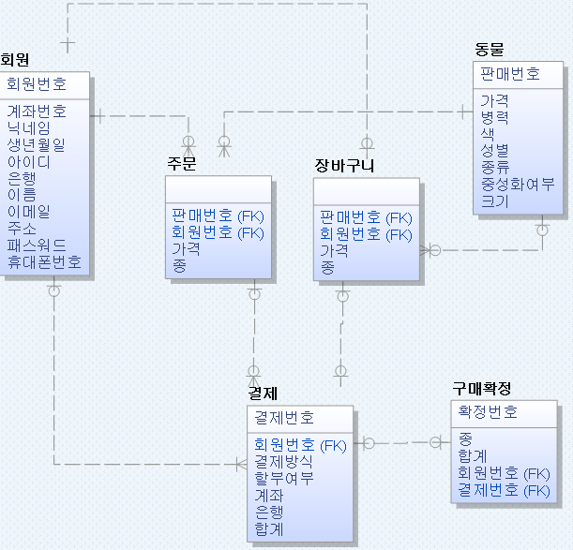
2. ER diagram 변경사항
lovepet

Slide 7

3. 최종결과(시연)
lovepet
시연

Slide 8

Thank You.
Q & A

